Slide 1
Психологический тренинг для родителей по теме:
«Профилактика эмоционального напряжения у родителей воспитанников с ОВЗ»
«Сбрось усталость!»
Педагог –психолог МАДОУ детский сад №13 г.Туймазы
Сунагатуллина Алсу Фирдависовна

Slide 2
2 группы методов
естественные
Физическая нагрузка(спорт, прогулка, труд)
Вода (плавание, водные процедуры)
Увлечения (хобби)
Общение со спокойными, оптимистичными людьми
Искусственные
Аутотренинг
Психотехнические упражнения
Релаксация

Slide 3
Аутотренинг
Я отдохнул.
Чувствую как наливаюсь легкостью.
Я чувствую прилив сил.
Я наливаюсь свежестью и бодростью
Я полон энергии!
Мне хочется встать и действовать!
Я постепенно успокаиваюсь.

Slide 4
Психотехники
«Я человек смелый и уверенный в себе. Я все могу и ничего не боюсь»
«Я радостно иду на работу. Я люблю свою работу»
«Я полна сил и энергии. Я готова продолжать работу энергично, внимательно и с вдохновением. Я полна сил и энергии»

Slide 5
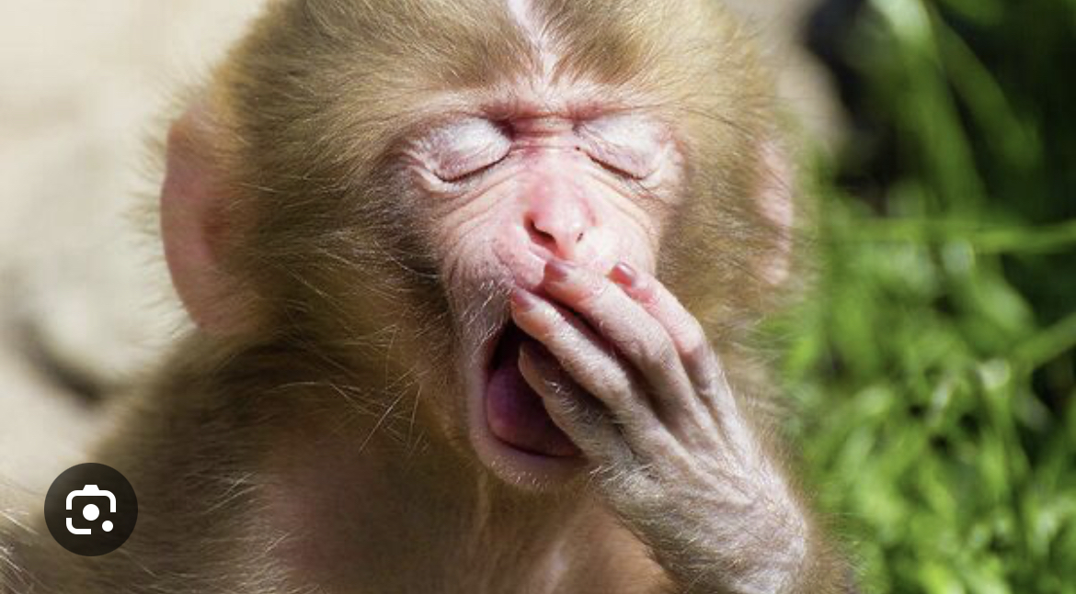
Упражнение «Антистресс»
1. Зевок

Slide 6

2. Добрая улыбка

Slide 7

3. Ликование

Slide 8
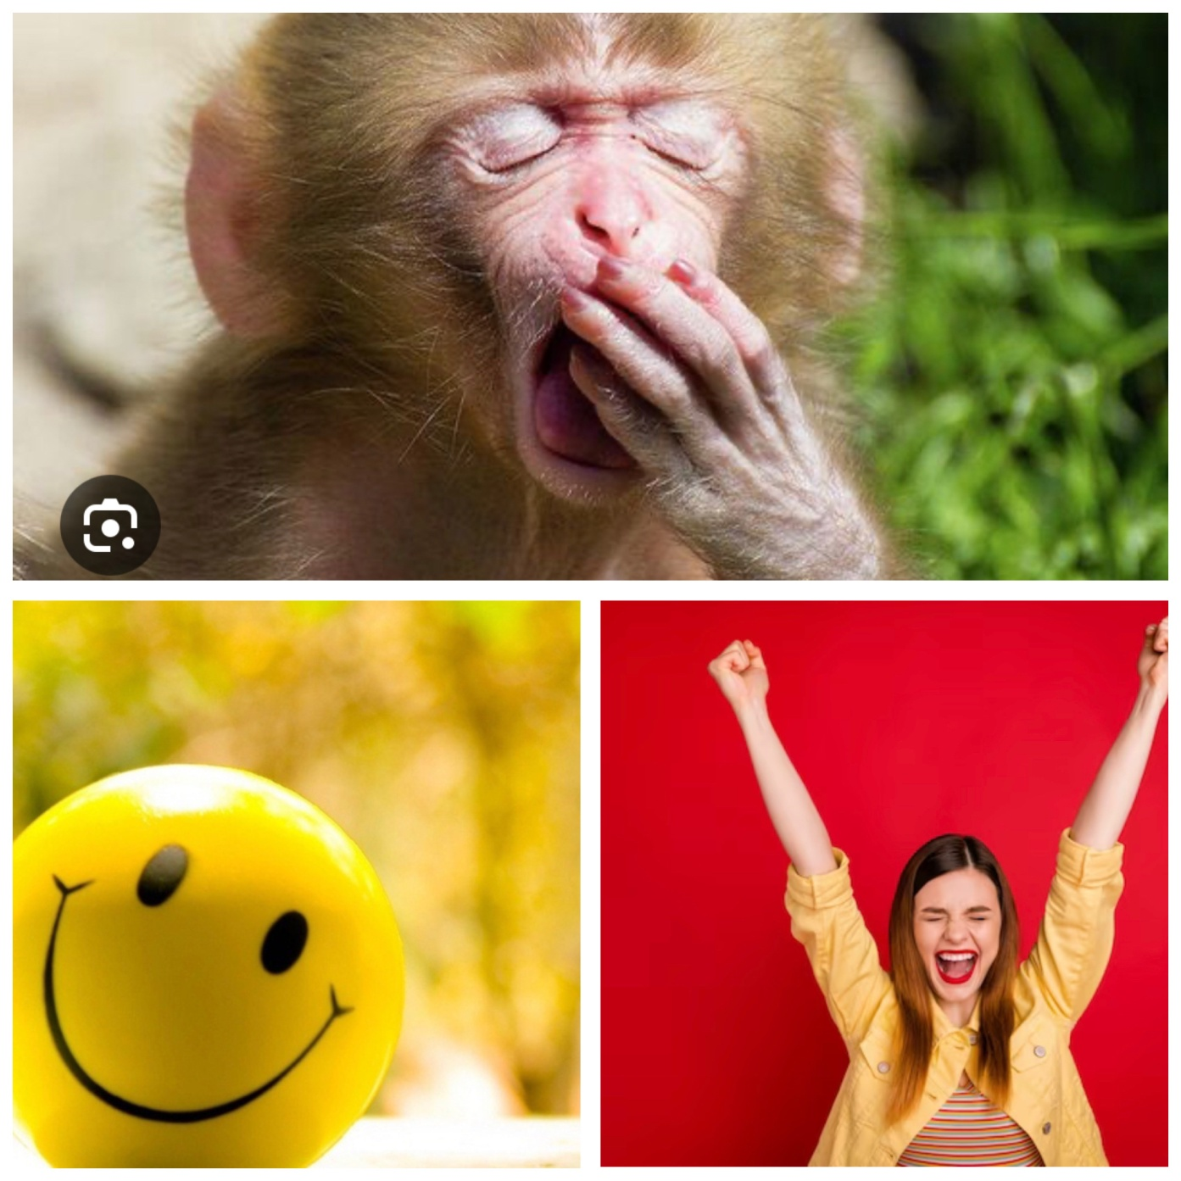
4. Луч солнца

Slide 9
Дыхательные упражнения
Исходное положение-сидя, корпус выпрямлен, руки на коленях, в положении «замок». Задержка дыхания (2-3 секунды), резкий выдох через рот, руки падают на колени.

Slide 10
Упражнения на релаксацию

Slide 11
Спасибо за внимание!
Удачи Вам, берегите себя и заботьтесь о себе!

